Slide 1


多元统计分析及R语言建模（5）
第8章 主成分分析及R使用
王斌会 教授

Slide 2

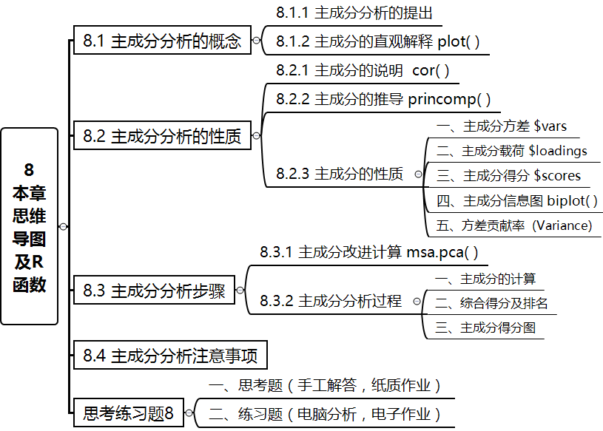
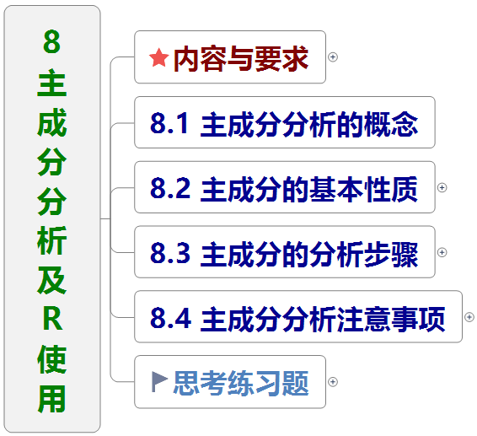
多元统计分析及R语言建模
8 主成分分析及R使用
Notes:
plot(1:100)

Slide 3
多元统计分析及R语言建模
第8章 主成分分析及R使用
（1）主成分分析的目的和意义
（2）主成分分析的数学模型及几何解释
（3）主成分的推导及基本性质
（4）程序中有关主成分分析的算法基础
（5）主成分分析的基本步骤以及实证分析
教学内容

Slide 4
多元统计分析及R语言建模
第8章 主成分分析及R使用
（1）了解主成分分析的统计思想和实际意义
（2）了解主成分的数学模型和空间上的解释
（3）掌握主成分的推导步骤及其基本性质
（4）能够利用R语言解决实际问题并给出分析
目的要求

Slide 5
8 主成分分析及R使用
8.1 主成分分析的概念
8.1.1 主成分分析的提出
主成分分析（Principal Component Analysis，简记PCA）
是将多个指标化为少数几个综合指标的一种统计分析方法，
即通过降维技术把多个变量化为几个少数主成分的方法。

Slide 6
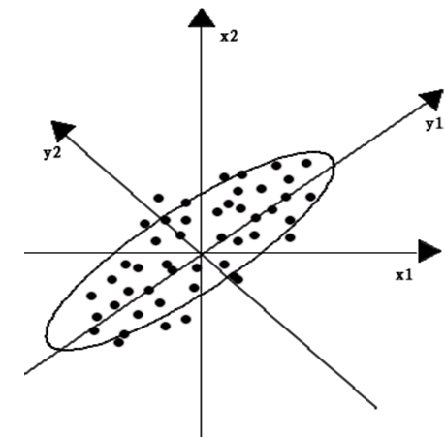

8 主成分分析及R使用
8.1 主成分分析的概念
8.1.2 主成分的直观解释
基本思想：将原来众多具有一定相关性的指标，重新组合成
一组新的相互无关的综合指标来代替原来指标。
数学处理：就是将原来p个指标作线性组合，作为新的指标。

Slide 7
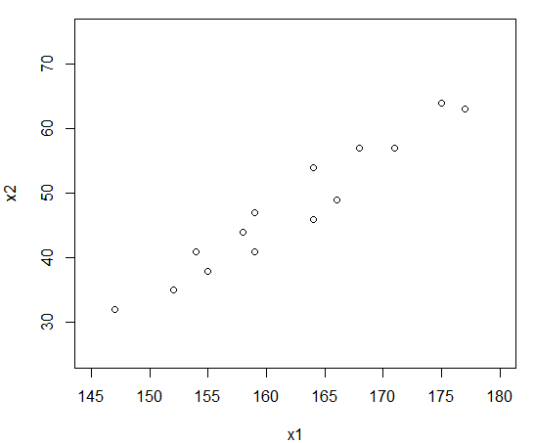
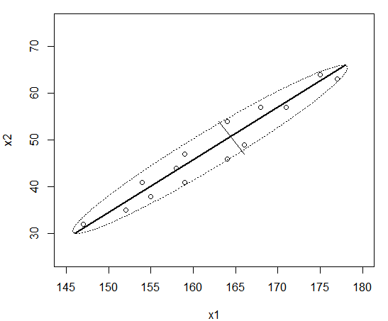

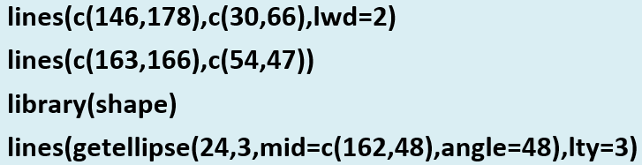
8 主成分分析及R使用
8.1 主成分分析的直观解释
【例8.1】今有14名学生的身高与体重数据，做相关图以显示变量间的关系
[1] 0.9672

Slide 8



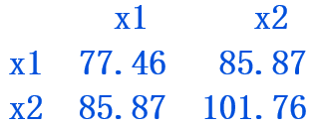
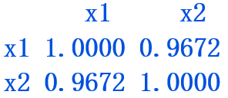
8 主成分分析及R使用
8.2 主成分分析的性质
目的
主成分分析的主要目的是用较少的变量去解释原资料中的大部分变异，即期望能将手中许多相关性很高的变量转化成互相独立的变量，并能解释大部分资料之变异的几个新变量，也就是所谓的主成分。
主成分的一些说明

Slide 9
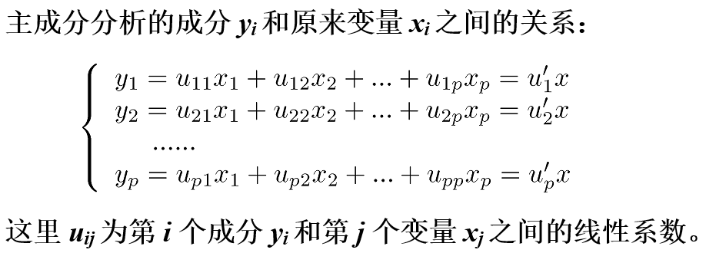
8 主成分分析及R使用
8.2 主成分分析的性质
数学表达
主成分的一些说明
y₁第1主成分
y₂第2主成分
y_{p}第p主成分

Slide 10

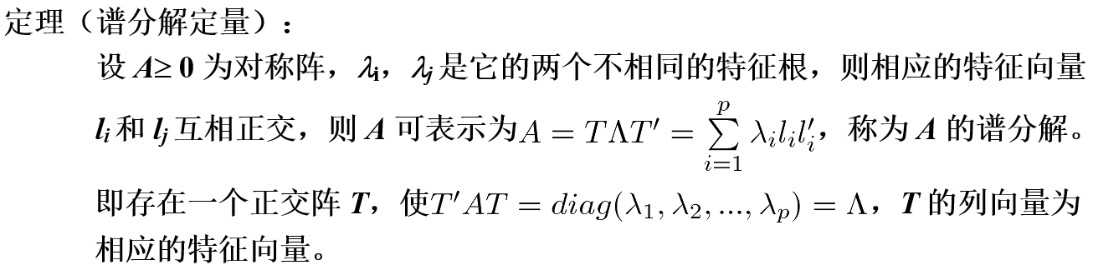
8 主成分分析及R使用
8.2 主成分分析的性质
设
求主成分就是寻找的线性函数，使相应的方差达到最大，
即 达到最大。
主成分的推导

Slide 11
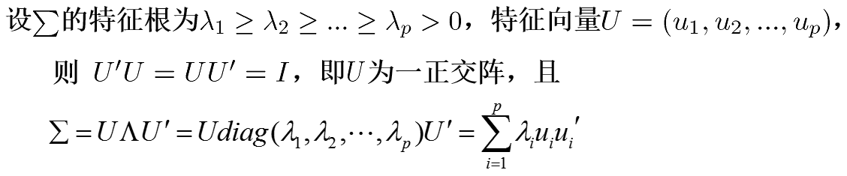
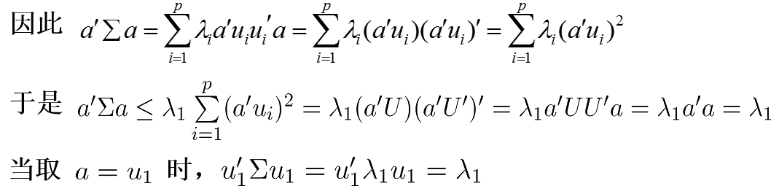
8 主成分分析及R使用
8.2 主成分分析的性质
主成分的推导

Slide 12
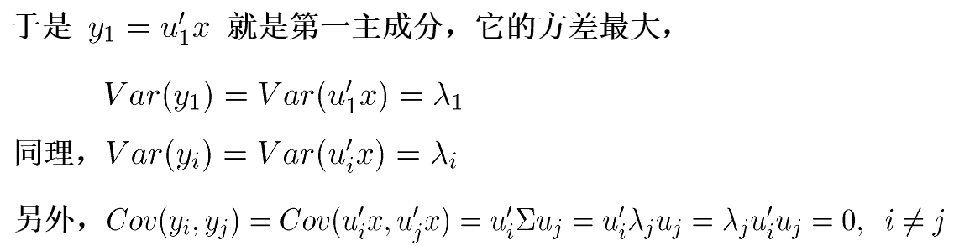
8 主成分分析及R使用
8.2 主成分分析的性质
主成分的推导
变量x的主成分y是以Σ的特征向量为系数的线性组合，
它们互不相关，方差为Σ的特征根，且

Slide 13
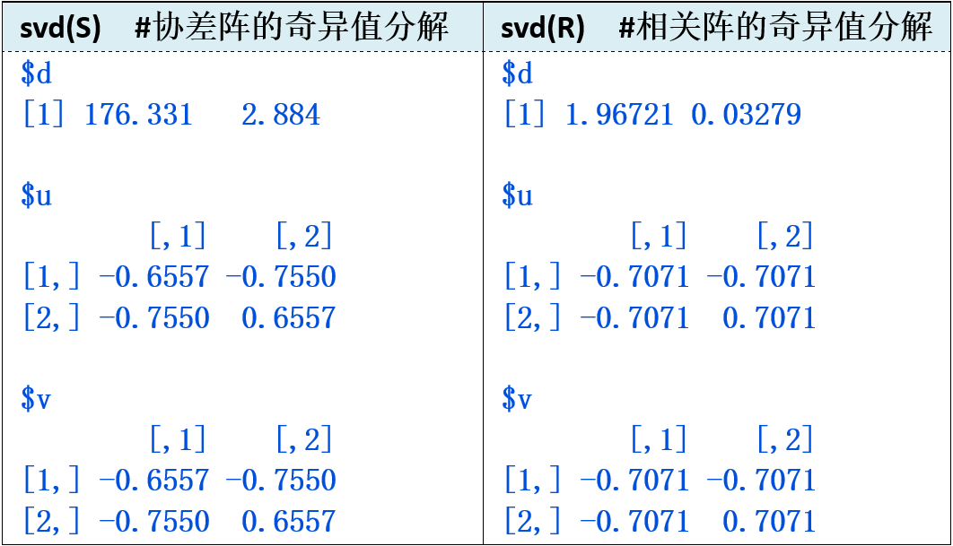
S=U′DV
R=U′DV

Slide 14
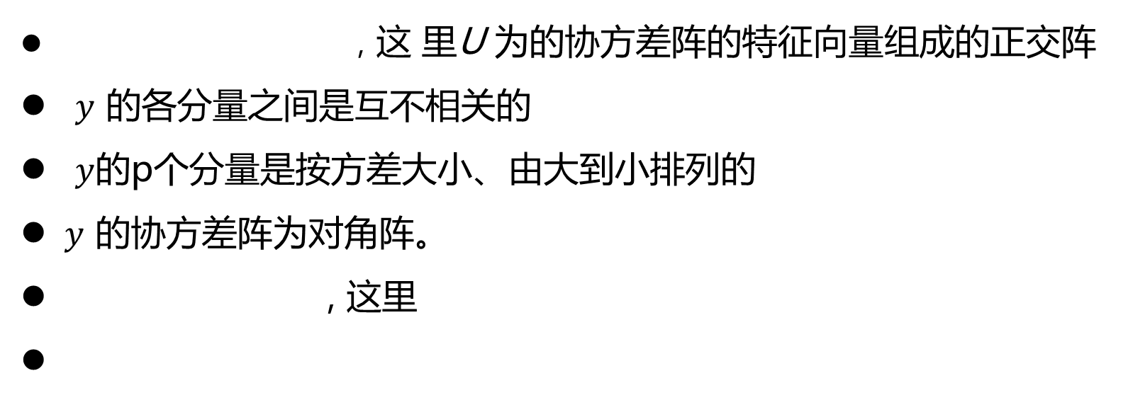
8 主成分分析及R使用
8.2 主成分分析的性质
，这 里U 为的协方差阵的特征向量组成的正交阵
$y$ 的各分量之间是互不相关的
$y$的p个分量是按方差大小、由大到小排列的
$y$ 的协方差阵为对角阵。
, 这里
主成分的性质

Slide 15
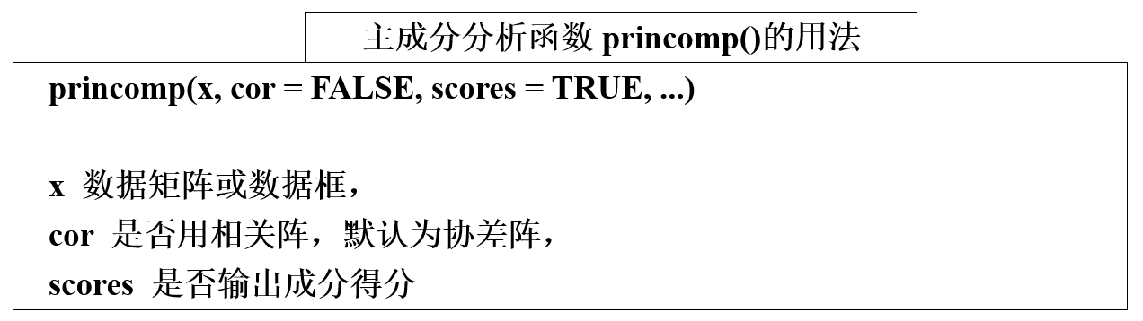

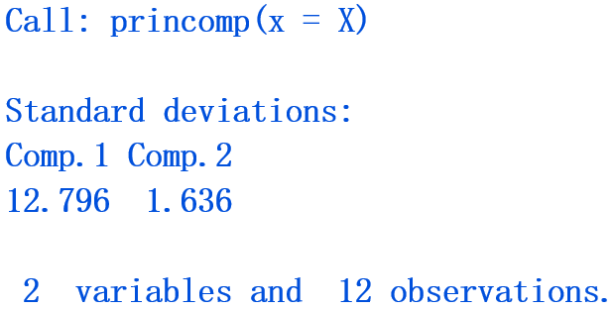
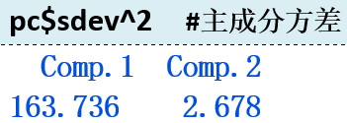
8 主成分分析及R使用
8.2 主成分分析的性质
主成分的方差

Slide 16

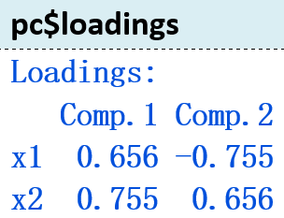
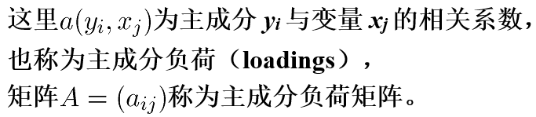
8 主成分分析及R使用
8.2 主成分分析的性质
主成分载荷

Slide 17
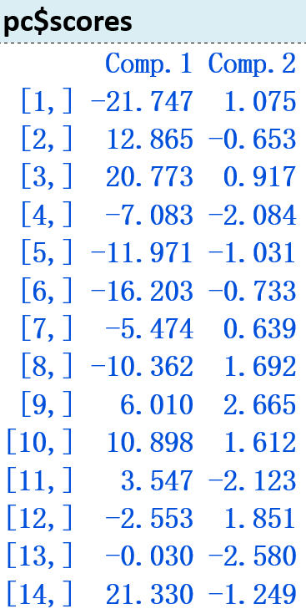
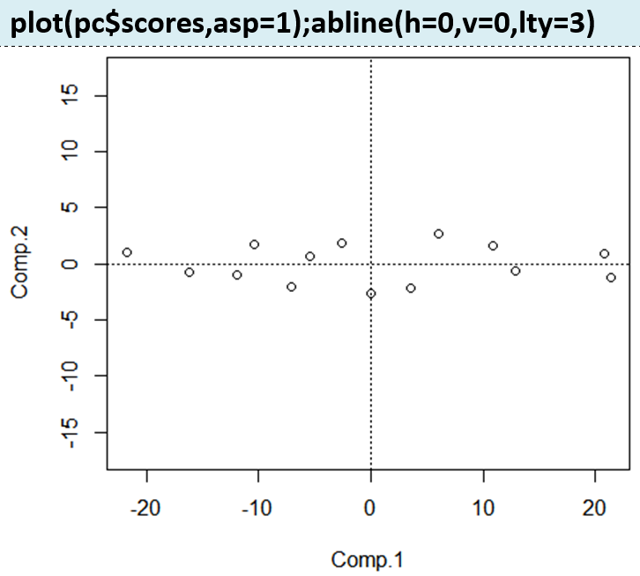
8 主成分分析及R使用
8.2 主成分分析的性质
将主成分系数带入设 y = a′x 中即可的主成分得分(scores)
主成分得分

Slide 18
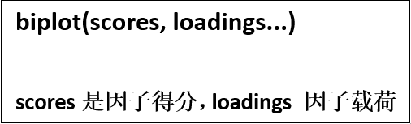
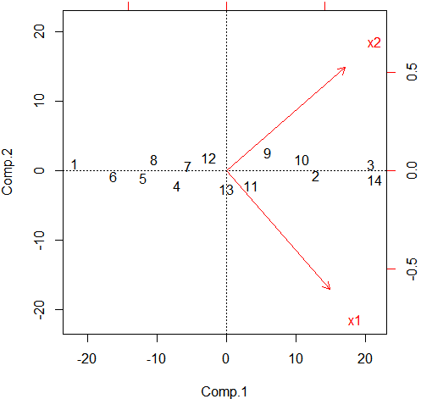
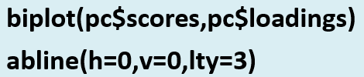
8 主成分分析及R使用
8.2 主成分分析的性质
主成分信息图

Slide 19
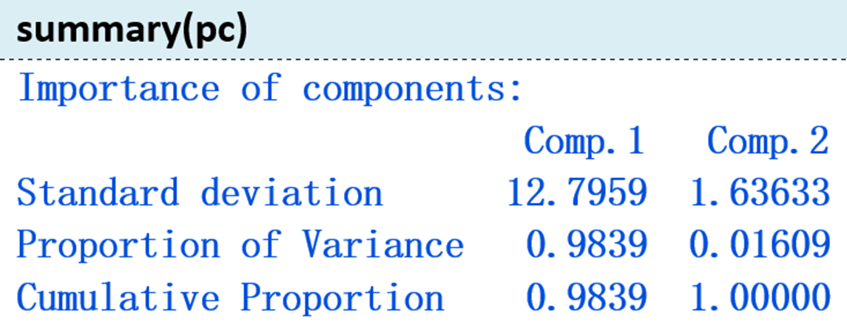
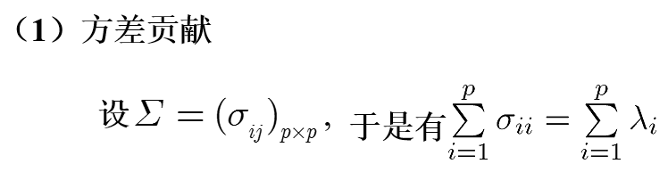
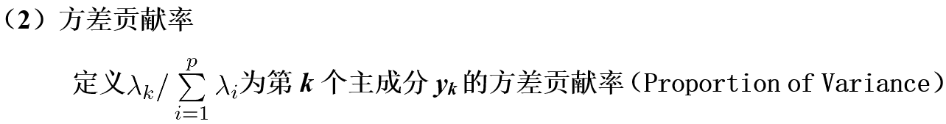
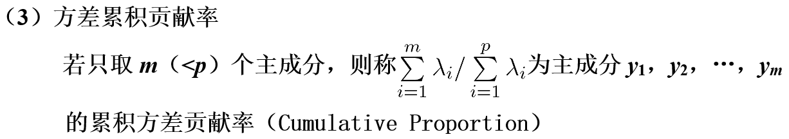
8 主成分分析及R使用
8.2 主成分分析的性质
方差贡献率

Slide 20
8 主成分分析及R使用
8.3 主成分分析的步骤
将原始数据标准化，
得标准化数据矩阵
建立
相关系数阵
求
特征值及特征向量
获得
主成分

Slide 21
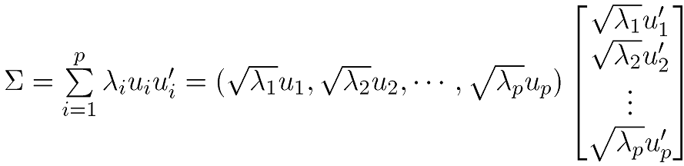
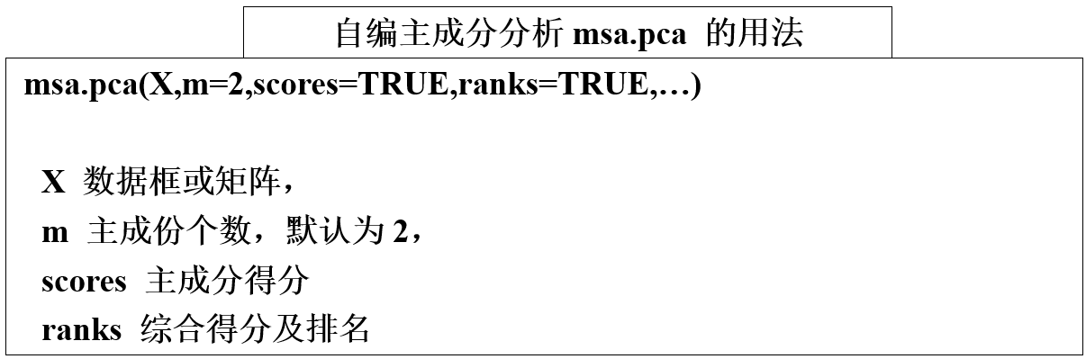
8 主成分分析及R使用
8.3 主成分分析的步骤
8.3.1 主成分改进计算

Slide 22
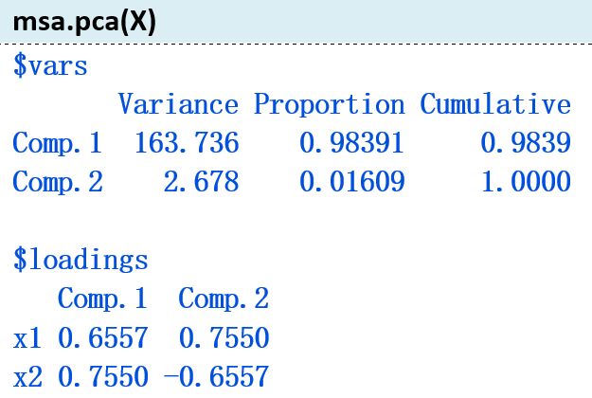
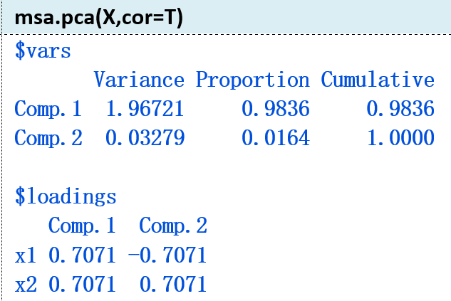
8 主成分分析及R使用
8.3 主成分分析的步骤
8.3.1 主成分改进计算

Slide 23
8 主成分分析及R使用
8.3 主成分分析的步骤
8.3.2 R语言分析过程
一、主成分的计算
三、综合得分及排名
（1）主成分对象：
（2）方差贡献率：
（3）主成分个数：
princomp 或 msa.pca
summary, $vars
>80%
（1）综合得分：
（2）得分排序：
Comp = Σ W_{j} Comp._{j}
四、进行主成分分析
二、主成分得分图
（1）主成分得分：
（2）主成分得分图：
Comp._{j} = a_{j}'x

Slide 24
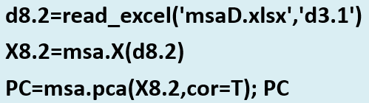
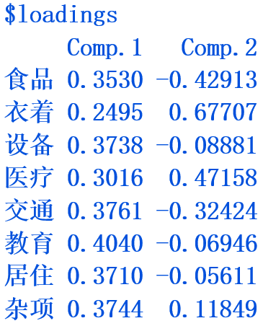
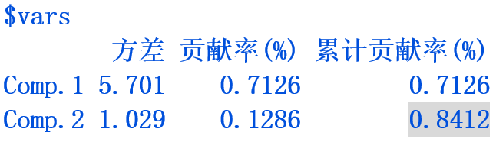
8 主成分分析及R使用
8.3 主成分分析的步骤
【例8.2】对例3.1居民消费数据做主成分分析
X8.2=read.xlsx('mvstats5.xlsx','d3.1',rowNames=TRUE); # library(openxlsx)

Slide 25
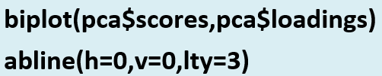
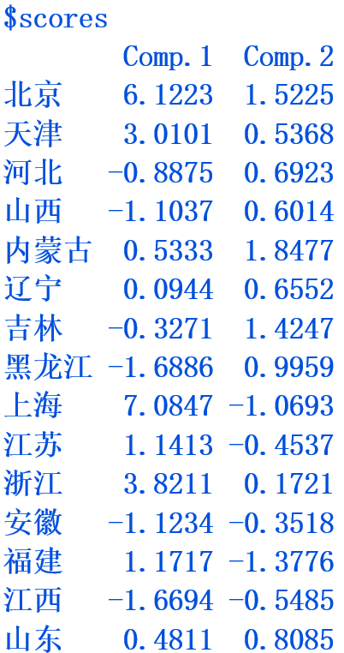
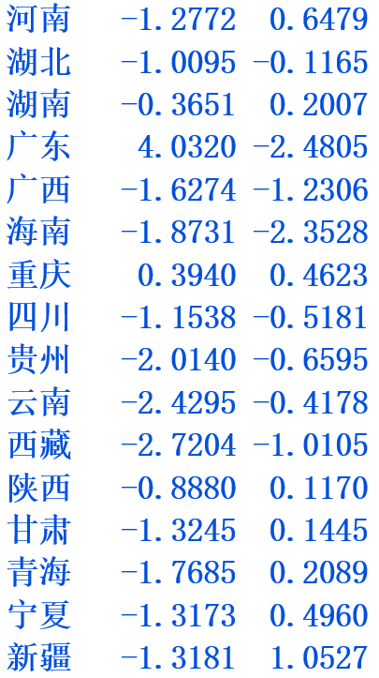
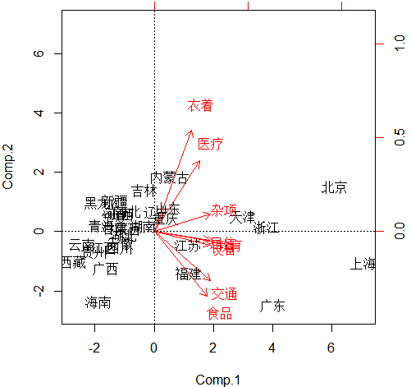
居民消费数据的主成分分析

Slide 26
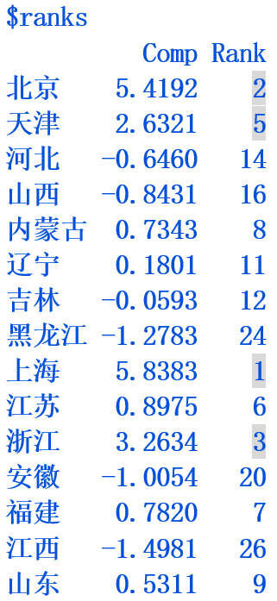
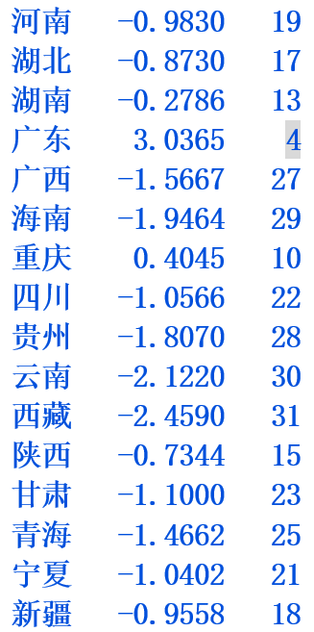
居民消费数据的主成分分析

Slide 27
8 主成分分析及R使用
8.4 主成分分析注意事项
1.主成分分析，最好以相关系数矩阵为主
2.为使方差达到最大，通常主成分分析是不加以转轴
3.通常将特征值小于1的成分放弃，只保留大于1的成分
4.在实际研究里，若用3或5个成分，就能解释变异80%也行
5.使用主成分，会使各变量方差为最大，且成分间彼此独立
注意事项

Slide 28
第8章 主成分分析
就讲到这里
欢迎大家继续学习！

